Slide 1
Dispecerat de flotă pe rețele nesigure
MQTT, un proxy care strică rețeaua la comandă și ce se pierde când mașina intră în tunel
<de completat: numele> · Rețele de Calculatoare · UTCN, 2026
Notes:
Mă numesc ... Proiectul meu de Rețele: un dispecerat pentru zece mașini simulate, care raportează prin MQTT, și un proxy care strică rețeaua dintre ele și broker. În cinci minute vă arăt ce se pierde, ce se întârzie și ce ajunge de două ori când o mașină pierde semnalul.

Slide 2
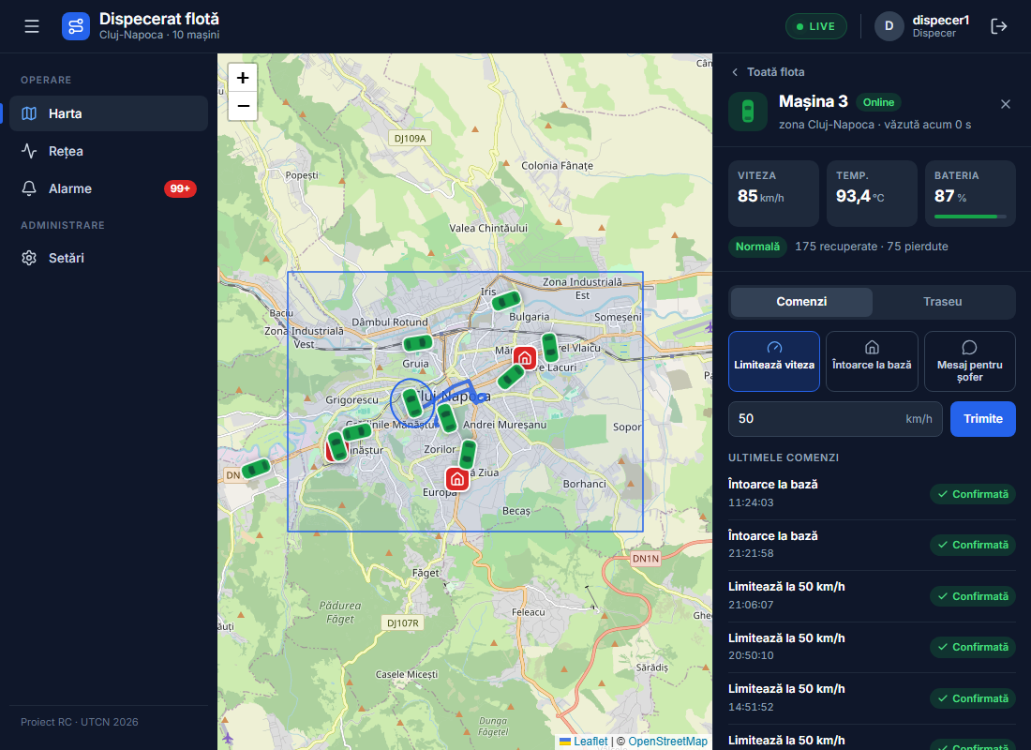
O flotă care pierde semnalul
?
Pierdut?
mesajul nu mai ajunge niciodată
?
Întârziat?
ajunge, dar după ieșirea din tunel
?
Dublat?
ajunge de două ori și se numără greșit
Mașina nu știe de tunel: vede doar că i-a murit conexiunea.
Notes:
Zece mașini simulate trimit telemetria prin MQTT, o dată pe secundă. Când una intră într-un tunel, întrebarea e ce se întâmplă cu mesajele ei: se pierd, se întârzie sau ajung de două ori? Pe hartă, fiecare mașină are tura ei pe străzile Clujului.

Slide 3
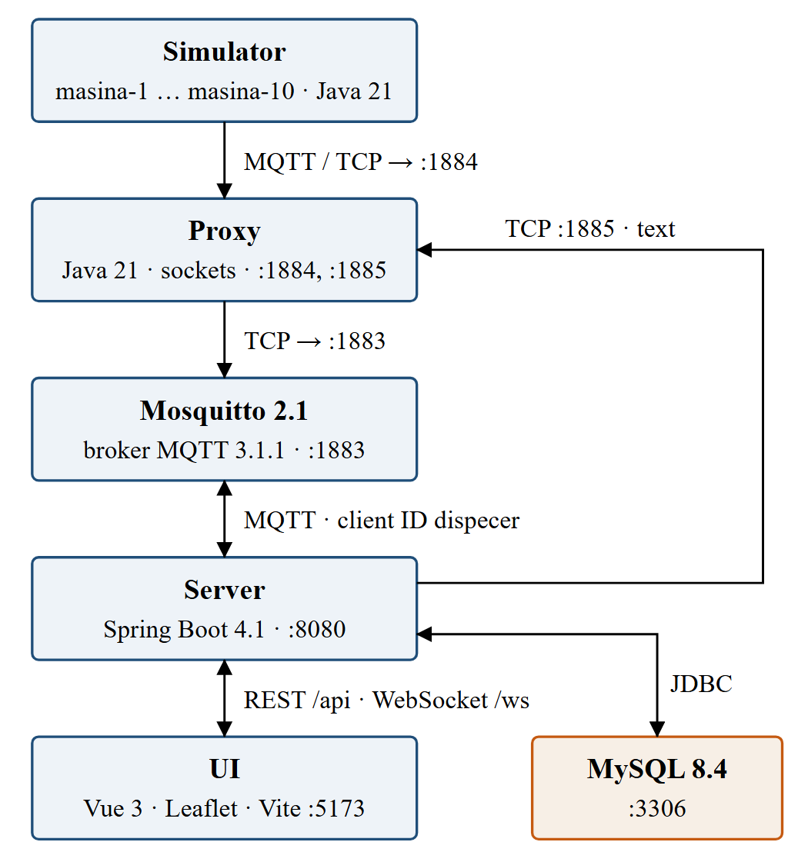
Arhitectura: cinci piese pe un laptop
1
Datele
mașina → proxy → Mosquitto → server → MySQL și UI
2
Comenzile
UI → server → Mosquitto → proxy → mașina
3
Vremea
UI → server → proxy, pe portul 1885, în text
Notes:
Simulatorul are zece mașini. Ele nu vorbesc direct cu broker-ul: trec prin proxy-ul meu, pe portul 1884. Serverul, Spring Boot cu MySQL, ascultă direct la Mosquitto, deci dispecerul nu stă în tunel. UI-ul primește datele live pe WebSocket. Ordinele de vreme merg separat, pe portul 1885.

Slide 4
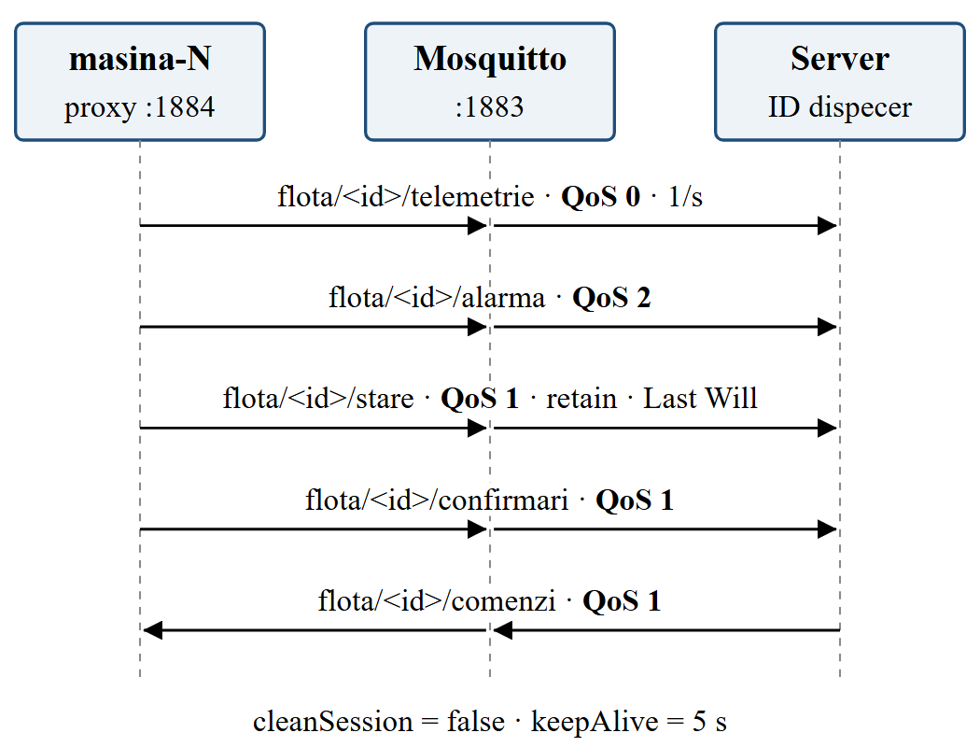
MQTT și nivelurile de QoS
0
QoS 0 · cel mult o dată
telemetria: următoarea o înlocuiește
1
QoS 1 · cel puțin o dată
starea, comenzile, confirmările
2
QoS 2 · exact o dată
alarmele: rare și grave
Notes:
Fiecare tip de mesaj are QoS-ul lui. Telemetria e pe QoS 0: vine o dată pe secundă, iar dacă se pierde una, următoarea o înlocuiește. Alarmele sînt pe QoS 2, exact o dată. Starea e reținută, cu Last Will: broker-ul publică singur „offline” când mașina dispare. Sesiunea e persistentă, deci broker-ul păstrează comenzile cât mașina e offline.

Slide 5
Proxy-ul și „vremea”
1
Întârziere
fiecare bucată pleacă după ms ± v; ordinea rămâne cea din TCP
2
Bandă îngustă
scriitorul așteaptă cât ar trece octeții la viteza dată
3
Tunel
închide conexiunea pe loc; mașina află imediat
4
Gaură neagră
conexiunea rămâne deschisă, dar mută; mașina nu află
Ordinele, pe portul 1885: TUNEL masina-3 15 → OK
Notes:
Proxy-ul e ca un traducător la telefon: fiecare parte crede că vorbește direct cu cealaltă. El citește doar primul pachet, CONNECT, ca să afle ce mașină e, apoi dă octeții mai departe. La comandă, poate întârzia, poate tăia conexiunea, ca un tunel, sau o poate ține deschisă dar mută, ca o gaură neagră. Ordinele vin pe alt port, într-un protocol text, ca să nu treacă prin drumul pe care îl strică.

Slide 6
Demonstrație live
0
Login ca dispecer1
4
Comandă în tunel
1
Zece mașini live
5
STARE pe 1885
2
Tunel, 15 s
6
Întârziere 500 ms
3
Gaură neagră, 10 s
Notes:
0. Login ca dispecer1, făcut dinainte în tabul 1.
1. Zece mașini live: „Zece mașini simulate trimit telemetria prin MQTT, o dată pe secundă. Între ele și broker stă un proxy scris de mine, care strică rețeaua la comandă.”
2. Tunelul: mașina nu știe de tunel, vede doar că i-a murit conexiunea; cât e offline, motorul pune mesajele în buffer, cu din_buffer; radioul reîncearcă după 1, 2, 4 secunde, cu o abatere la întâmplare; gri a venit din Last Will-ul publicat de broker.
3. Gaura neagră: conexiunea e deschisă, dar mută. Keepalive-ul de 5 secunde o descoperă: broker-ul închide după 1,5 × 5 = 7,5 secunde fără niciun pachet, în practică 6–7 secunde; telemetria e pe QoS 0, deci ce era pe drum s-a pierdut. Alarmele sînt pe QoS 2 și ajung după reconectare, o singură dată; o gaură de 6 secunde nu pierde nimic, doar întârzie.
4. Comanda în tunel: sesiunea persistentă (cleanSession false) face ca broker-ul să păstreze comanda; QoS 1 spune „livrat la broker”, iar confirmarea spune „executat”; aceeași confirmare primită de două ori se numără o dată.
5. STARE: management out-of-band, ordinele merg pe portul 1885, nu pe drumul pe care îl strică; protocolul e text, deci se poate folosi de mână; rândul cu un singur punct spune unde se termină răspunsul, ca la SMTP.
6. Latența: fiecare mesaj are ora mașinii și ora sosirii, iar latența e diferența dintre ele; aici ceasul e același, fiindcă totul rulează pe laptop, pe mașini reale ceasurile s-ar sincroniza prin NTP; variația nu schimbă ordinea octeților, fiindcă pe TCP ordinea e garantată.

Slide 7
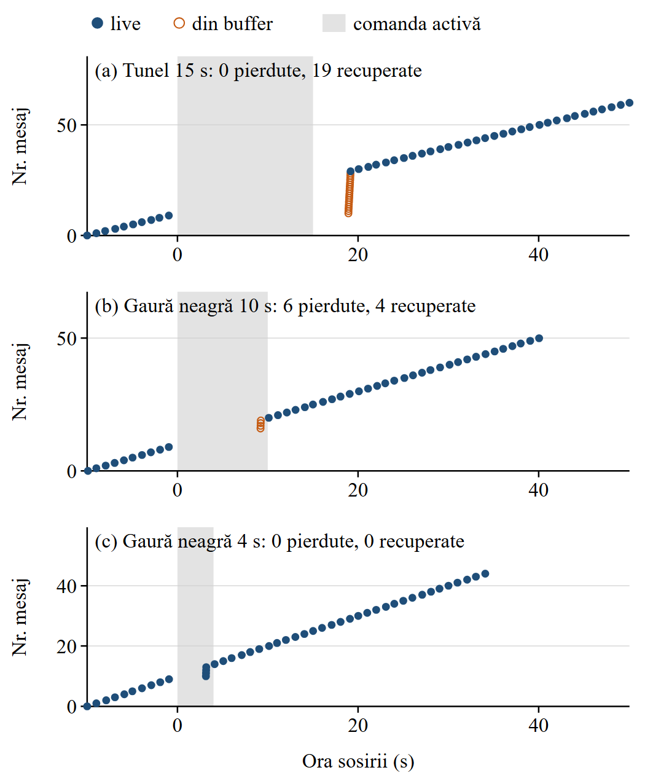
Rezultatele măsurate
0
pierdute în tunelul de 15 s
19 venite din buffer
6,3
pierdute în gaura de 10 s
până o descoperă keepalive-ul, la ~6,6 s
0
pierdute în gaura de 4 s
doar întârziate, cu până la 4,1 s
532 ms
latența medie la 500 ± 200 ms
fără să se schimbe ordinea
Notes:
Am măsurat de câte trei ori. În tunel nu se pierde nimic: mașina află pe loc și pune tot în buffer, iar la ieșire trimite în medie 19 mesaje, în ordine. În gaura de 10 secunde se pierd vreo 6: atâtea a trimis mașina până când keepalive-ul a descoperit gaura. O gaură mai scurtă decât pragul keepalive-ului nu pierde nimic, doar întârzie. Concluzia: contează dacă mașina vede căderea, nu cât durează. Întârzierea de 500 ± 200 ms se vede întreagă în latență, 532 ms în medie, fără să schimbe ordinea.

Slide 8
Login-ul și limitele lui
Cum merge
Ce vede cine ascultă rețeaua
parolele ca hash BCrypt
token de 32 de octeți aleatori, valabil 8 ore
roluri: ADMIN și DISPECER
Ieșire: token-ul se șterge, iar WebSocket-urile lui se închid
HTTP necriptat: parola, la login, și token-ul, la fiecare cerere
token-ul stă și în adresa WebSocket-ului, deci poate ajunge în loguri
soluția: TLS, adică HTTPS și MQTT peste TLS
Notes:
Login-ul e cerut de grilă. Parola se ține ca hash BCrypt, iar la login primești un token aleator, valabil opt ore. De ce token și nu sesiune pe server? Același token merge și la REST, și la WebSocket, iar log off-ul îl șterge și închide canalele deschise cu el. Limita: totul e pe HTTP necriptat, deci cine ascultă rețeaua vede parola și token-ul. TLS ar rezolva asta; l-am lăsat deoparte ca să se vadă protocolul.

Slide 9
Ce n-am făcut și ce ar urma
N-am făcut
Ar urma
–
TLS
totul circulă în clar
+
HTTPS și MQTT peste TLS
parola și token-ul ascunse
–
Mașini reale
zece mașini simulate, pe un laptop
+
Telemetria pe QoS 1
fără pierderi în gaură, cu confirmări în plus
–
Un singur ceas
latența se măsoară ușor, dar e un caz fericit
+
NTP și un broker în cloud
pentru mașini adevărate
Notes:
Proiectul e doar software: mașinile sînt simulate, iar totul rulează pe laptop. N-am pus TLS. Pentru mașini reale ar trebui TLS, ceasuri sincronizate prin NTP și un broker în cloud. Iar dacă pierderea din gaură nu e acceptabilă, telemetria poate trece pe QoS 1, cu prețul unei confirmări pentru fiecare mesaj.

Slide 10
Concluzii
1
Căderea vizibilă costă doar timp
tunelul: zero pierderi, totul vine din buffer
Întrebări?
2
Căderea mută costă mesaje
cât durează până o descoperă keepalive-ul
3
QoS-ul se vede pe hartă
pierdut, întârziat, o singură dată
Notes:
Pe scurt: o cădere pe care mașina o vede costă doar timp; una pe care n-o vede costă mesaje, cât îi ia keepalive-ului s-o descopere. Iar QoS-ul din MQTT se vede direct pe hartă. Vă mulțumesc; întrebări?

